Slide 1
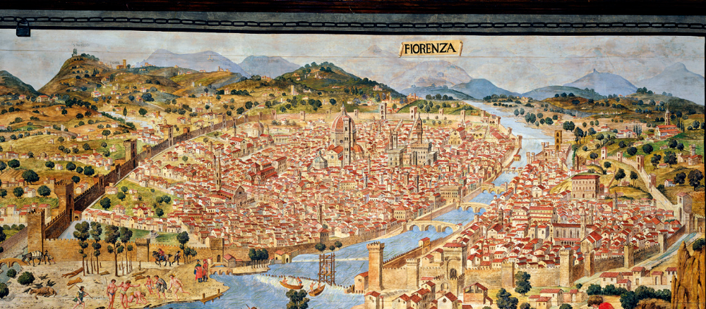
Il Basso Medioevo
Unità 2
CAPITOLO
5
La città, il Comune
Firenze, Museo di Firenze com’era/Opera in Pubblico Dominio
1

Slide 2
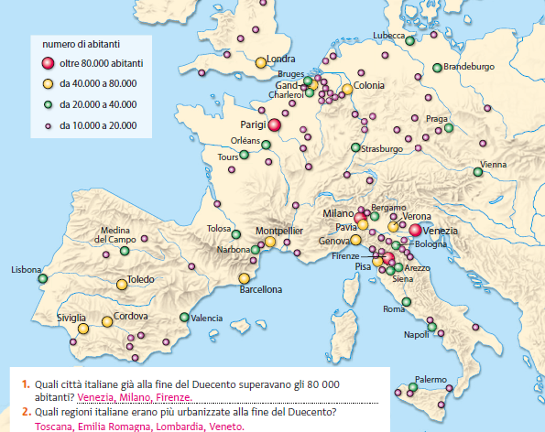

Il Basso Medioevo
Unità 2
La città, il Comune
Capitolo 5
1. La nuova vita delle città
Tra il 400 e il 550
le persone si erano
“ruralizzate”
erano fuggite dalle città, non più sicure, per rifugiarsi in campagna
dall’XI secolo
le persone si “inurbarono”
si mossero dalla campagna verso la città
in cerca di condizioni di vita migliori
le città avevano bisogno di manodopera
accoglievano le persone che giungevano dalla campagna
garantendo loro libertà e protezione
2

Slide 3
Il Basso Medioevo
Unità 2
La città, il Comune
Capitolo 5
le città antiche si rafforzarono
Tra il 1100 e il 1300
alture o colline
nacquero nuove città
in luoghi facili da difendere
ampie pianure protette dall’ansa di un fiume
erano circondate da mura
che divennero simbolo di forza
crescevano spontaneamente
senza un progetto
avevano forma “a raggera”
l’elemento più importante
era la PIAZZA
PIAZZA RELIGIOSA
dove sorgeva la cattedrale
di solito ce n’erano tre
PIAZZA POLITICA
dove c’era il MUNICIPIO
palazzo con gli uffici
del Comune
PIAZZA ECONOMICA
dove si teneva il mercato
3

Slide 4
Il Basso Medioevo
Unità 2
La città, il Comune
Capitolo 5
2. Il Comune, la sua struttura, il suo potere
Le città che si stavano formando
non erano libere, ma sottoposte a un’autorità superiore
chiedeva agli abitanti della città di combattere per lui
re, imperatore, vescovo e, più spesso, signore feudale
imponeva pedaggi su chi entrava o usciva dalla città
tassava le merci prodotte, vendute o acquistate
queste condizioni erano mal tollerate
uomini della
guerra
ex cavalieri al seguito dei feudatari
nell’XI secolo
i gruppi che maggiormente volevano sottrarsi al controllo dei vecchi poteri erano
molte città volevano governarsi da sole
uomini del denaro
mercanti, artigiani, cambiavalute
notai, avvocati, medici e giudici
nacquero delle associazioni cittadine
uomini della parola
i COMUNI
4

Slide 5
Il Basso Medioevo
Unità 2
La città, il Comune
Capitolo 5
Tra la fine dell’XI e la prima metà del XII secolo
l’economia era più sviluppata
ITALIA SETTENTRIONALE
nacquero molti Comuni, soprattutto dove
FRANCIA
il controllo del territorio da parte del sovrano era meno solido
GERMANIA
inizialmente
erano ancora sotto l’autorità di un potente
ma in realtà godevano già di ampia autonomia
in seguito
si diedero degli STATUTI
fu attuato pienamente l’autogoverno delle città
crearono un proprio ESERCITO
assemblea formata dai cittadini più ricchi
da 2 a 24, restavano in carica per un periodo limitato
il governo era affidato a
CONSOLI
che provvedevano alla giustizia, alla difesa e ai rifornimenti
erano cittadini e potevano fare gli interessi propri, oppure di amici e parenti
furono sostituiti da un forestiero
al di fuori delle parti e dunque IMPARZIALE
PODESTÀ
5

Slide 6
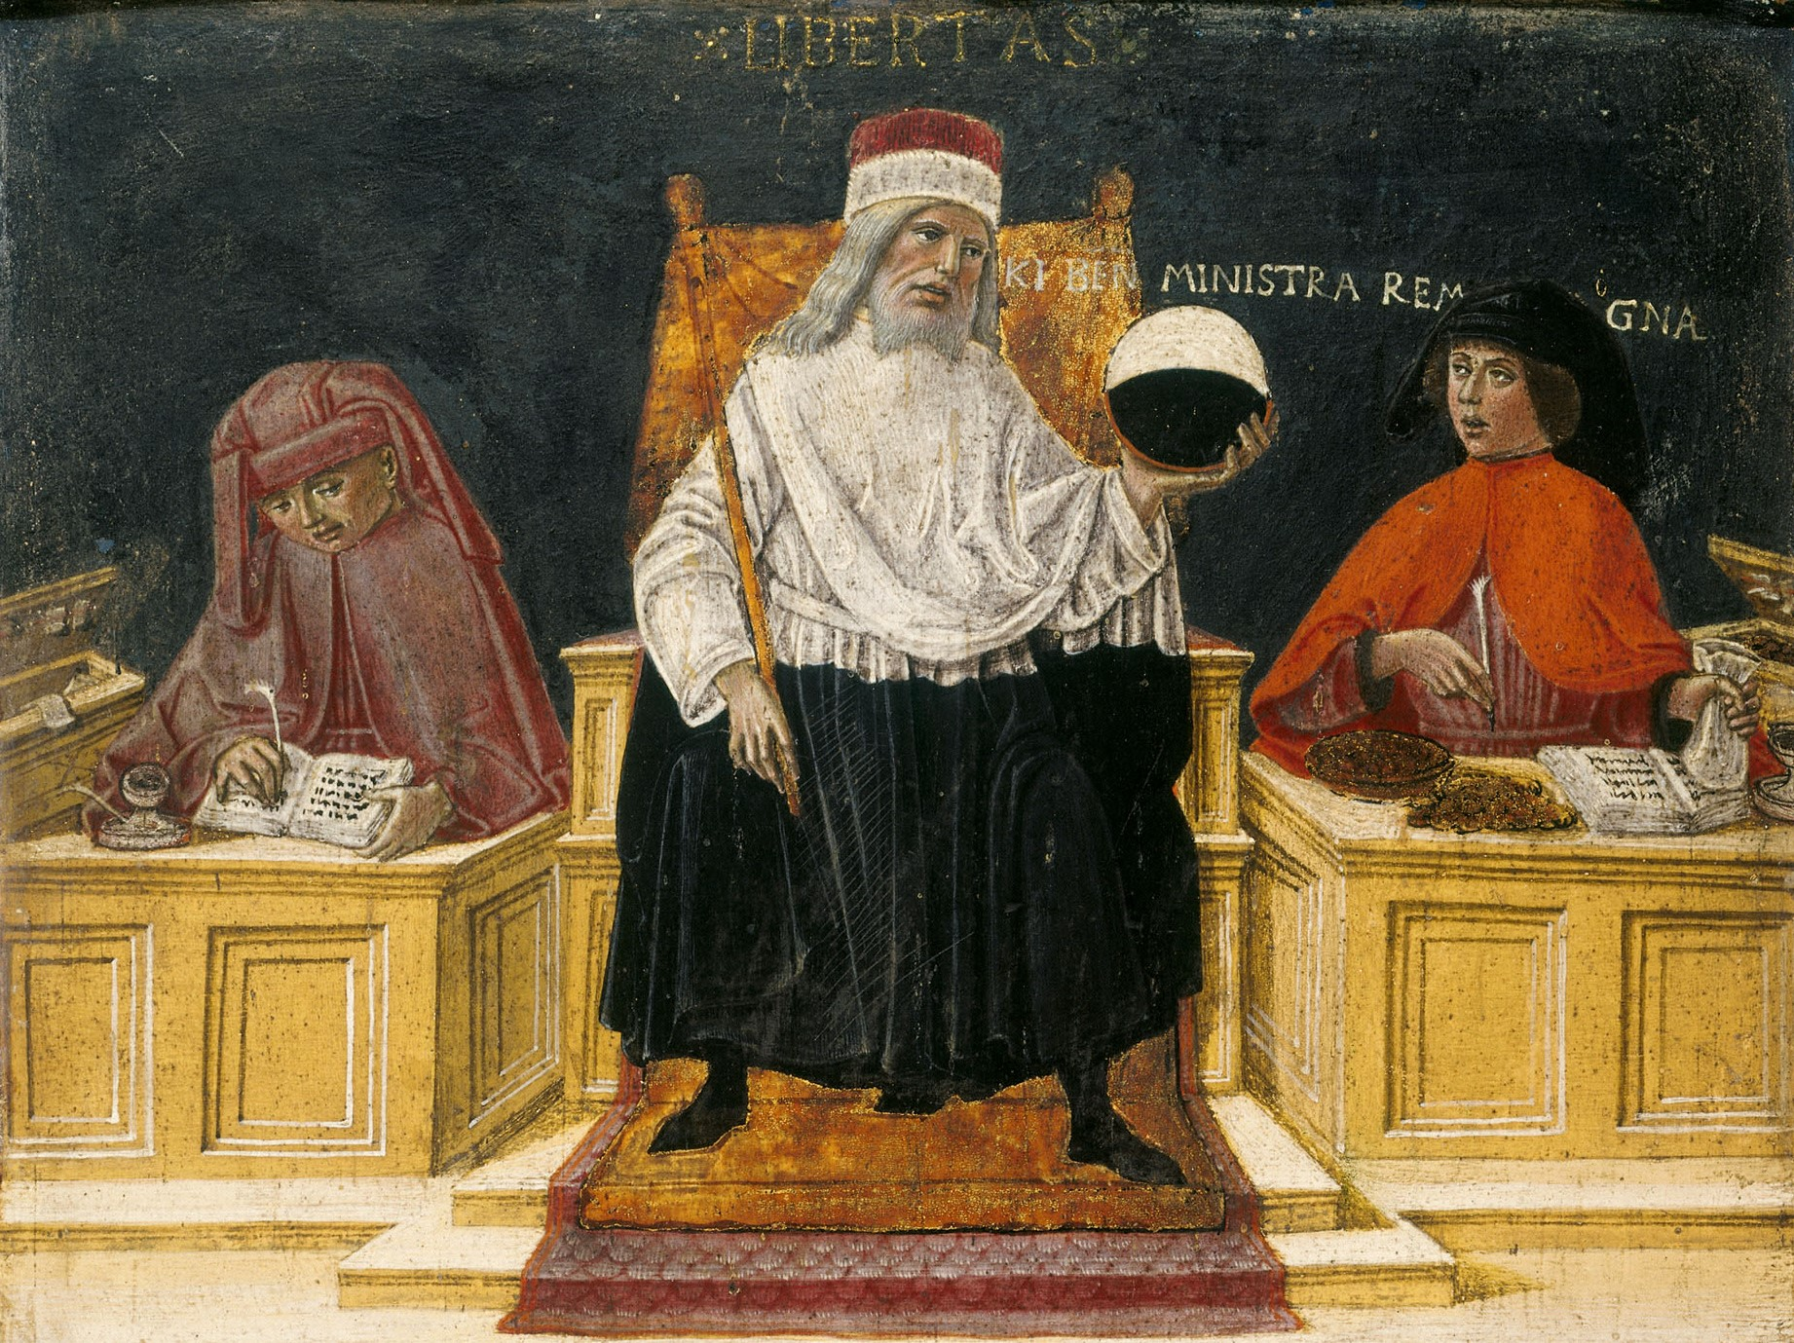
Il Basso Medioevo
Unità 2
La città, il Comune
Capitolo 5
aumentare la propria potenza
Fin dall’inizio
i Comuni cercarono di allargare la propria influenza oltre le mura cittadine
limitare la forza dei signori feudali
per
assicurarsi rifornimenti di cibo
attraverso
aumentare la popolazione per trovare manodopera
spedizioni militari
accordi pacifici
Siena, Archivio di Stato/Opera in Pubblico Dominio
6

Slide 7
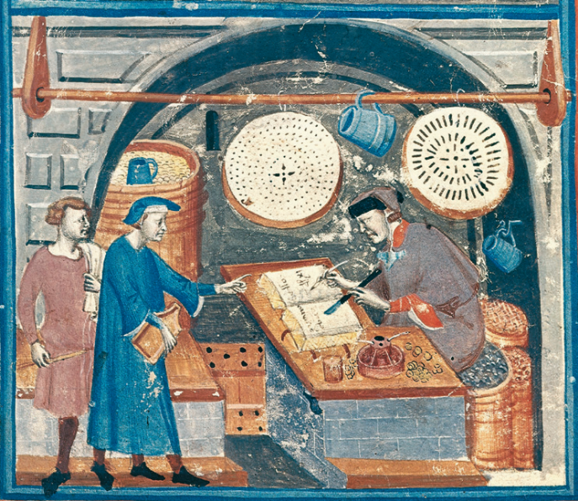
Il Basso Medioevo
Unità 2
La città, il Comune
Capitolo 5
3. La società comunale
La forza del Comune
derivava dalla sua ricchezza
che risiedeva nel “popolo”
parola che indicava gli abitanti della città che AVEVANO UN MESTIERE IN PROPRIO
al suo interno nacque la figura del BORGHESE
che svolgeva attività tipicamente cittadine
fondate sul DENARO e sul LAVORO
dal latino burgensis, “abitante del borgo”
inizialmente
fu disprezzata
in seguito
divenne più potente
e si mescolò con clero e nobiltà
Firenze, Biblioteca Laurenziana/Opera in Pubblico Dominio
7

Slide 8
Il Basso Medioevo
Unità 2
La città, il Comune
Capitolo 5
uffici in molte città d’Europa
Gli uomini d’affari cittadini
possedevano
navi e carri per trasportare le merci
contatti con regioni molto lontane
gli affari rimisero in circolazione la MONETA
nacquero così due nuove professioni
Il CAMBIAVALUTE
Il BANCHIERE
cambiava, a un prezzo fissato, la moneta di un luogo in un’altra moneta usata in un altro luogo
prestava il denaro
8

Slide 9
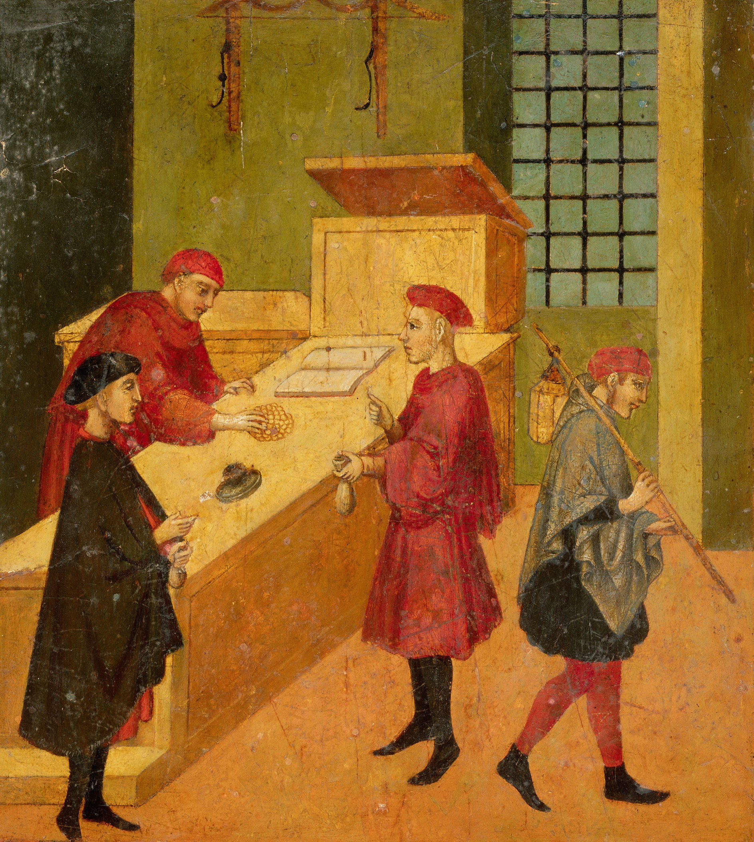
Il Basso Medioevo
Unità 2
La città, il Comune
Capitolo 5
Tra la metà del XII
e il XV secolo
nacquero delle associazioni di lavoro
dette ARTI o CORPORAZIONI
che comprendevano tutti coloro che svolgevano un determinato mestiere
avevano una struttura su tre livelli
MAESTRO
proprietario della bottega
LAVORANTE
giovane che entrava a bottega, senza essere pagato, per imparare il mestiere
APPRENDISTA
erano invece escluse tre categorie
stranieri
donne
Siena, Archivio di Stato/Opera in Pubblico Dominio
Ebrei
9

Slide 10
Il Basso Medioevo
Unità 2
La città, il Comune
Capitolo 5
4. Scuole e università
Durante il Medioevo
l’istruzione fu scarsa
e gestita dalla Chiesa
dal 1250
le famiglie pagavano dei MAESTRI per insegnare ai bambini alcune nozioni essenziali
nelle città
l’istruzione si fece più diffusa
tra il 1100 e il 1150
nacquero le prime
UNIVERSITÀ
Bologna, Parigi, Oxford e Salerno
fornivano un’istruzione indipendente dal controllo della Chiesa
erano una corporazione
formata da studenti e insegnanti
10

